Slide 1
DSLR & MIRROR LESS CAMERA Information Wep Page
20160962 김보권

Slide 2
목차
1
개요
2
개발 환경
3
핵심 요소
및 기능
4
Git Hub
링크

Slide 3
1 개요
프로젝트 배경 및 필요성

Slide 4
카메라 정보를 얻고 싶어 하는 사람에게 도움이 되고자 만들었습니다.

Slide 5
카메라를 처음 구매하시는 초심자에게 카메라의 가격과 정보들을 얻을 수 있습니다.
자유게시판을 이용하여 서로의 카메라 리뷰 등을 볼 수 있고 사진을 공유하여 이쁜 사진들을 볼 수 있습니다.

Slide 6
2 개발 환경

Slide 7



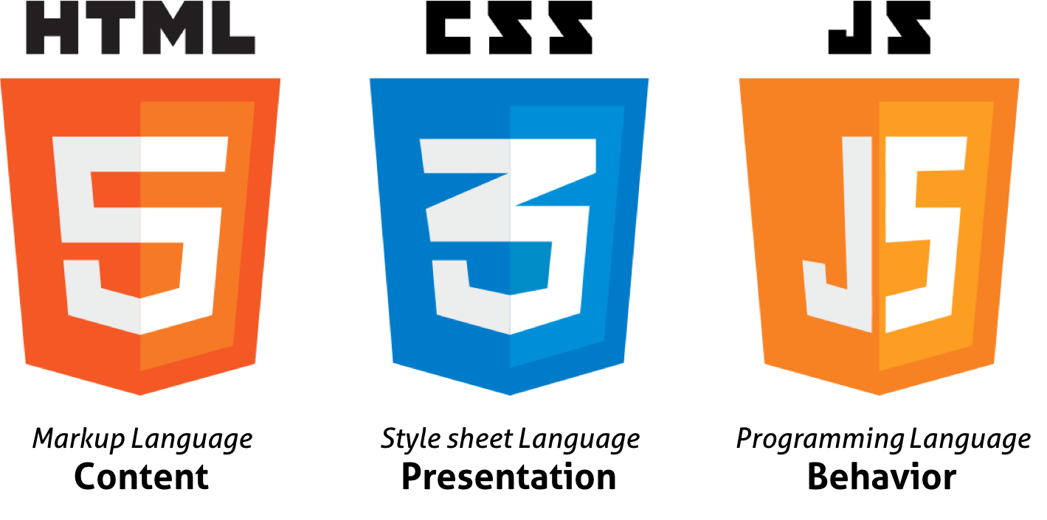


프로그램
데이터 베이스
언어

Slide 8
3 핵심요소 및 기능

Slide 9

Place your screenshot here
1
2
3
메인 홈페이지
3사 회사의 카메라 정보들을 알수 있다
자유 게시판을 이용 할 수 있다
로그인 기능을 사용 할 수 있다
세부사항을 볼 수 있다
4

Slide 10
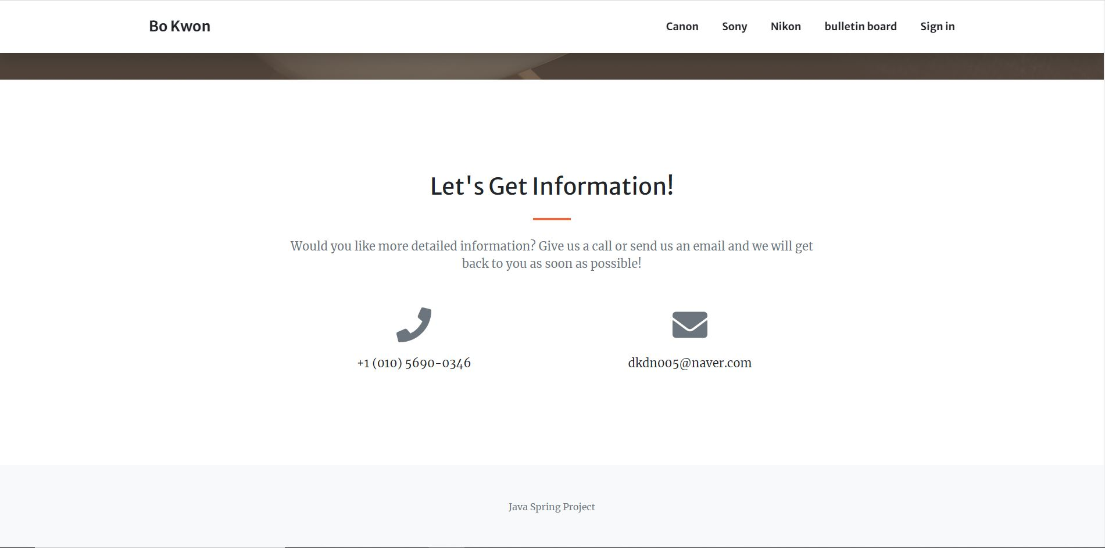
Place your screenshot here
서브 홈페이지
다른 궁금 사항이 있으면 제작사에게 문의 할 수 있다

Slide 11
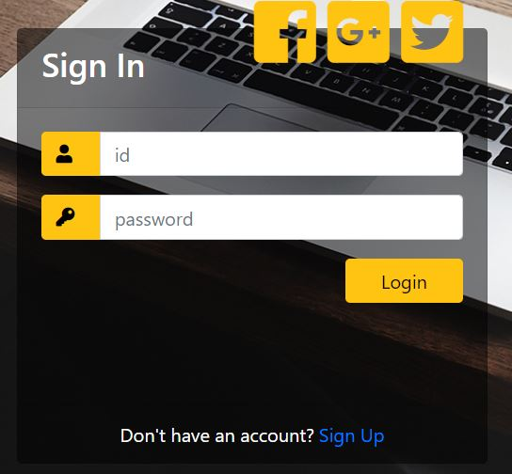
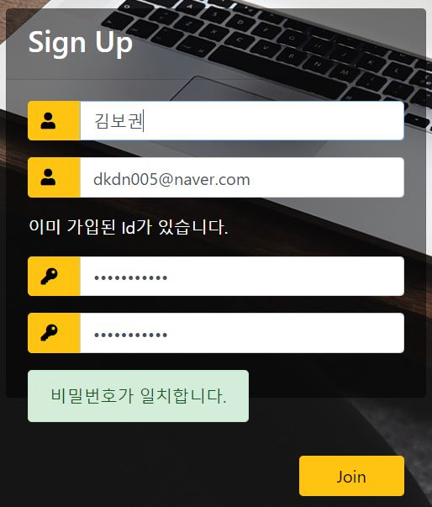
Place your screenshot here
로그인/회원가입
쉽고 빠르게
로그인과 회원가입을
할 수 있습니다

Slide 12
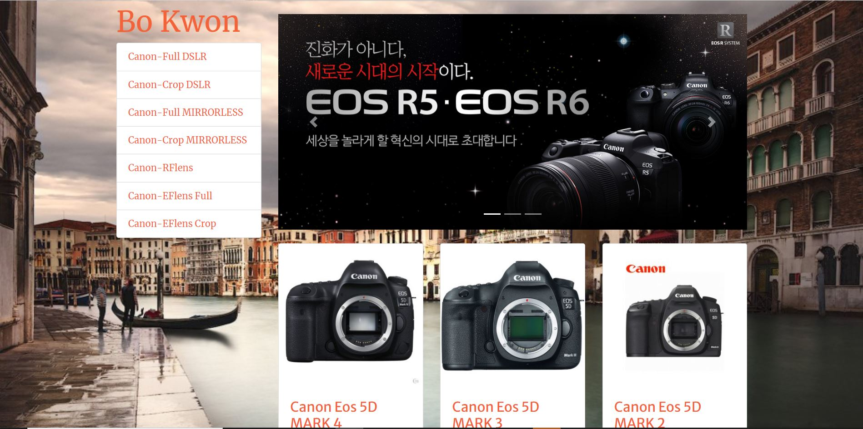
Place your screenshot here
회사 카메라
각 회사의 카메라의 가격 and 스펙 등의 정보들을 알 수 있다

Slide 13
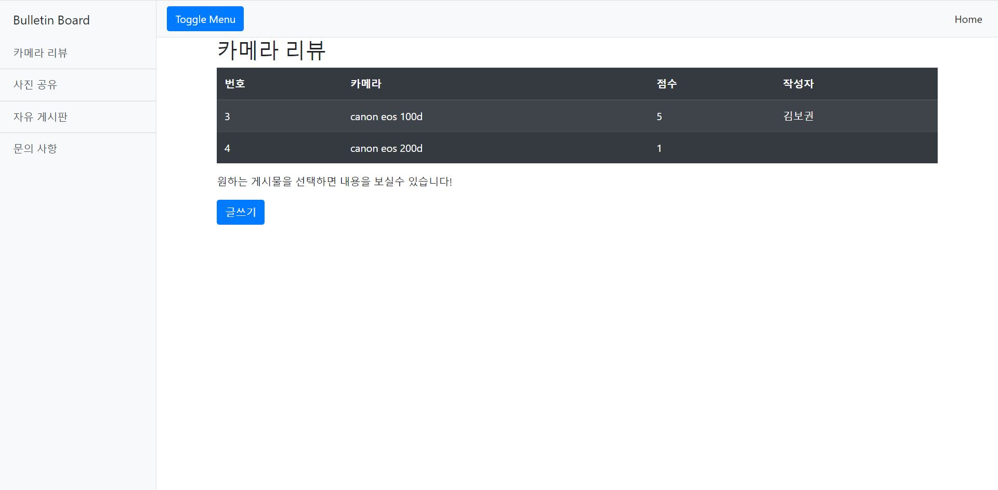
Place your screenshot here
자유게시판
(카메라 리뷰)
카메라 리뷰 게시글을
올릴 수 있다

Slide 14
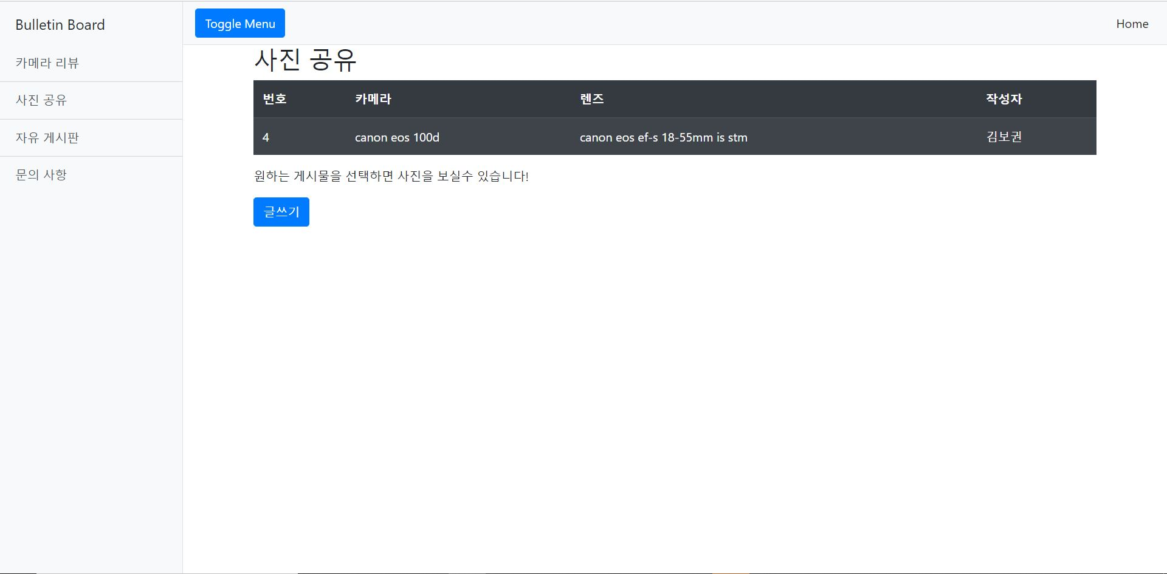
Place your screenshot here
자유게시판
(사진 공유)
자신이 찍은 사진을 공유 할 수 있고 다른 사람이 찍은 사진도 볼 수 있다

Slide 15
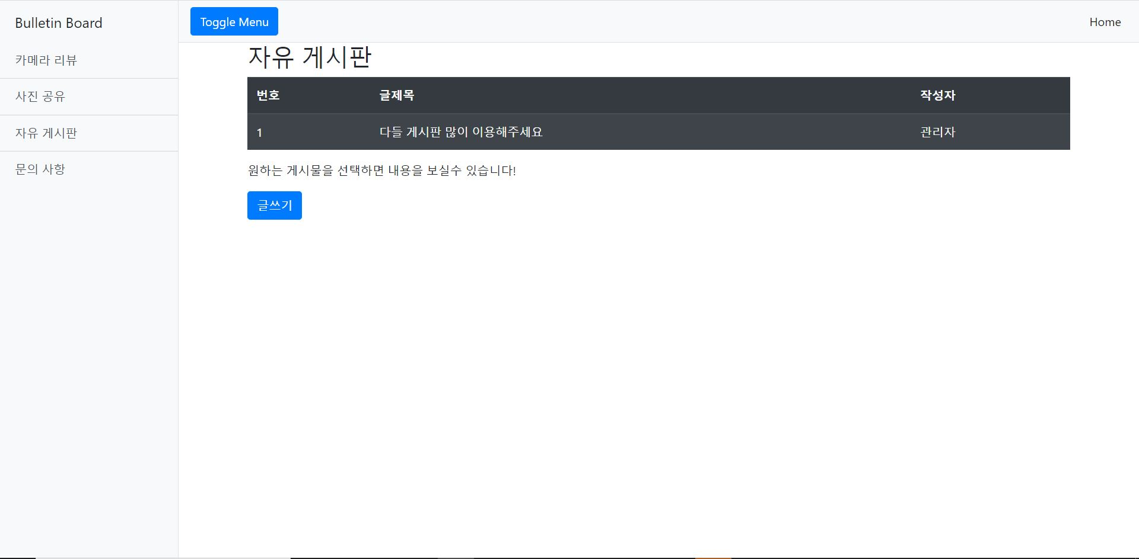
Place your screenshot here
자유게시판
(자유 게시판)
자유롭게 게시판을
쓸 수 있다

Slide 16
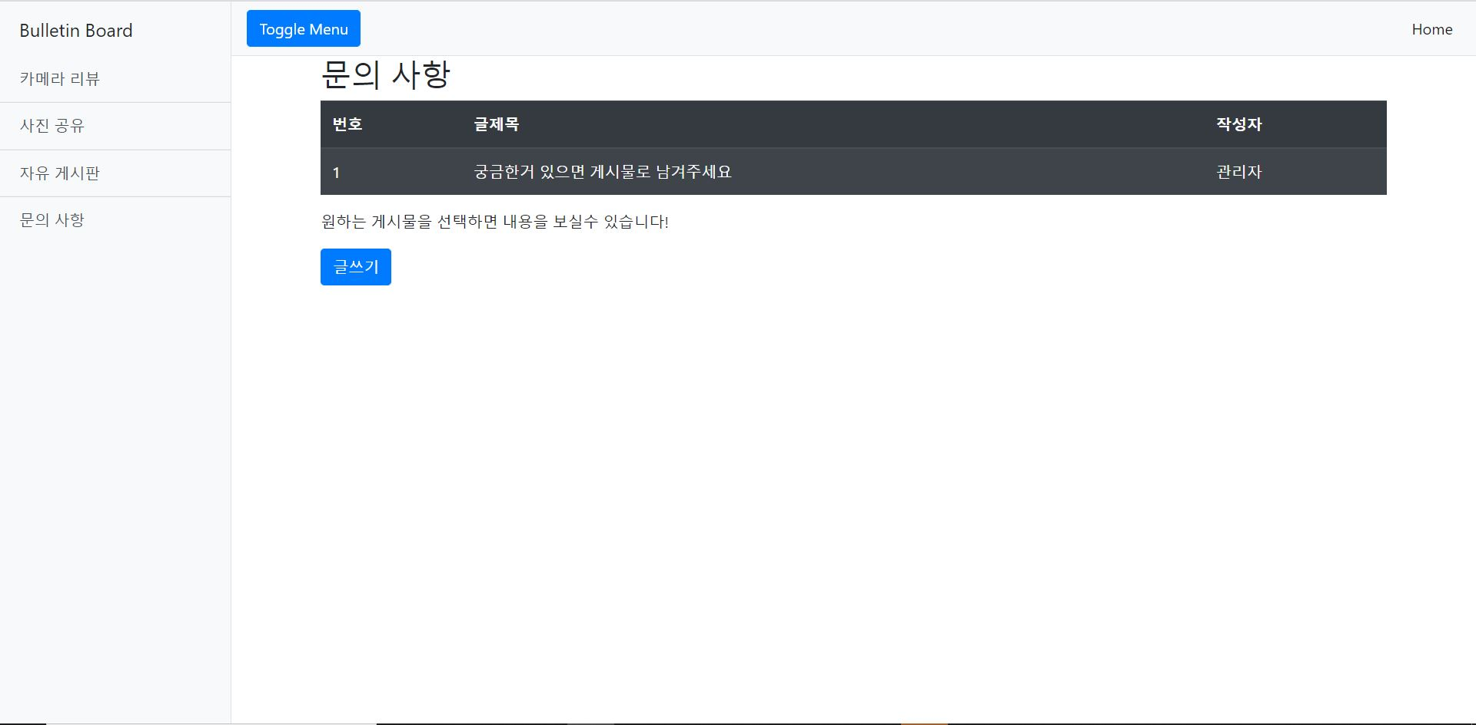
Place your screenshot here
자유게시판
(문의 사항)
문의 사항들을 올릴 수 있다

Slide 17
Git Hub 링크
https://github.com/KimBoKwon/camera.git

Slide 18
Thank You!

